Slide 1

Hóa học 9

Slide 2


NHANH TAY NHANH MẮT
Hình thức: Thảo luận nhóm 4 người.
Nội dung: Từ miếng hình xuất phát có ghi câu hỏi, HS cho ghép với các miếng hình khác có ghi câu trả lời tương ứng rồi dán lên bảng phụ.
Thời gian: 3 phút.
START
1 + 1
2
3 + 4
1 + 2
3 + 2
3
2 + 2

Slide 3
Chất
Đơn chất
Hợp chất
Kim loại
Phi kim
HC vô cơ
HC hữu cơ
Oxit
Axit
Bazơ
Muối

Slide 4

CHƯƠNG 3: PHI KIM.
SƠ LƯỢC VỀ BẢNG TUẦN HOÀN
CÁC NGUYÊN TỐ HÓA HỌC
Phi kim có những tính chất vật lý và hoá học nào ?
Clo, cacbon, Silic có những tính chất và ứng dụng gì?
Bảng tuần hoàn các nguyên tố hóa học được cấu tạo như thế nào và có ý nghĩa gì ?

Slide 5
Bài 25
TÍNH CHẤT CỦA PHI KIM
Tiết: 30
Nội dung bài học
I. Phi kim có những tính chất vật lí nào?
II. Phi kim có những tính chất hóa học nào?

Slide 6
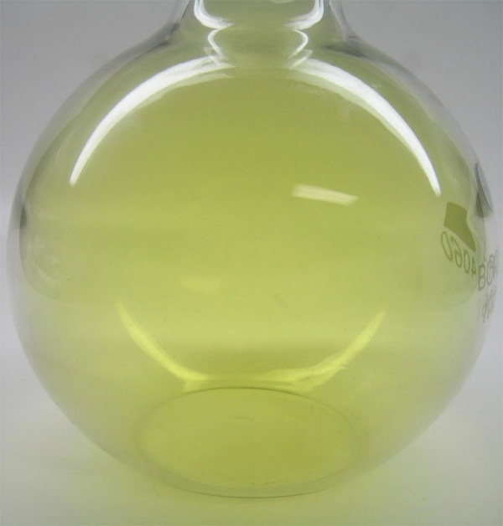
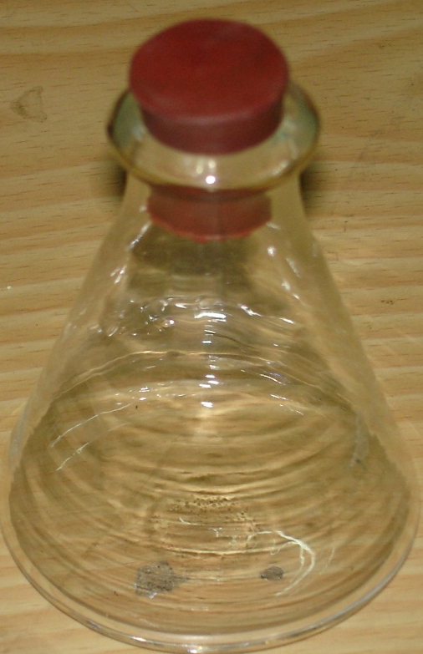
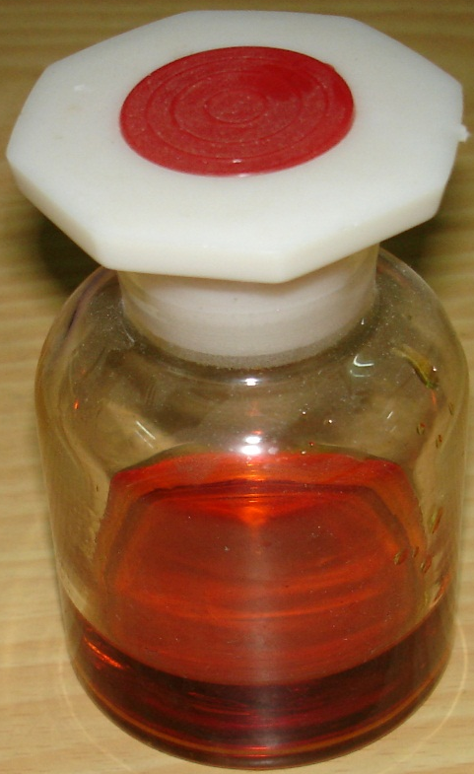


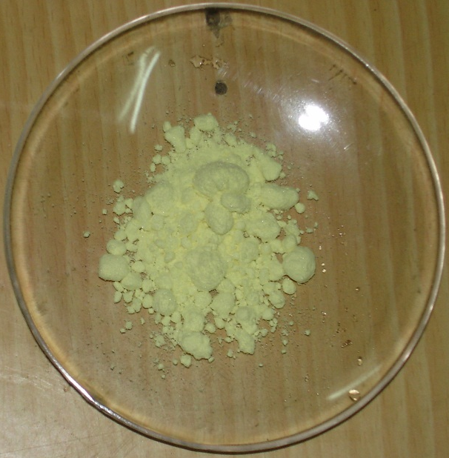
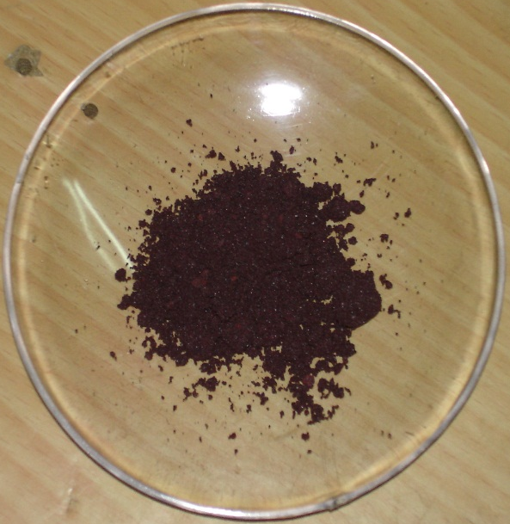
Thu thập thông tin từ các hình ảnh dưới đây rồi chọn từ/ cụm từ thích hợp điền vào chỗ có dấu ‘‘...’’ trong các câu sau để hoàn thành nhận xét về tính chất vật lí của phi kim:
Ở điều kiện thường,
phi kim tồn tại ở ba
trạng thái:(1) ...... (như lưu huỳnh,
cacbon,...), (2) .......... (như brom), (3) ........ (như oxi, hidro,...).
Đa số các phi kim không dẫn điện, dẫn nhiệt và có nhiệt độ nóng chảy thấp. Một số phi kim (4) ............ nên cần chú ý an toàn khi làm thí nghiệm.
Clo
Oxi
rắn
Brom
lỏng
khí
độc
Lưu huỳnh
Phốt pho

Slide 7
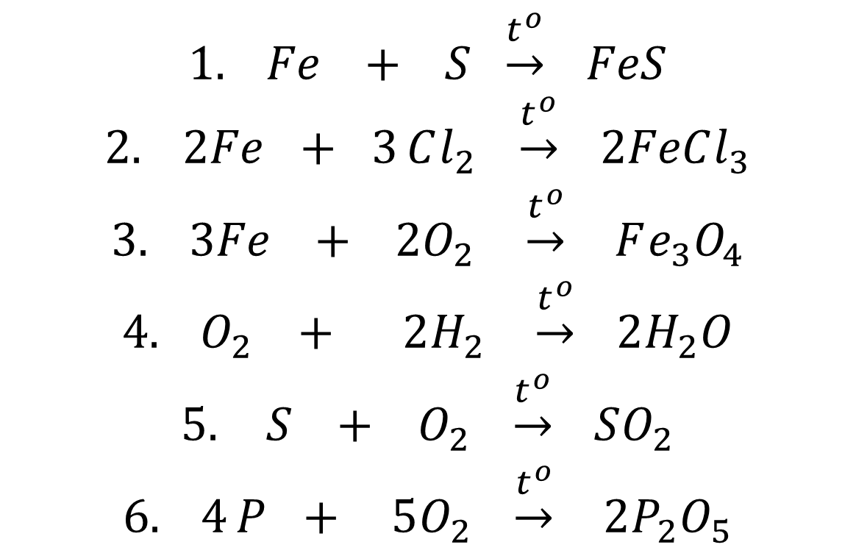
PHƯƠNG TRÌNH HÓA HỌC
$$\begin{matrix}1. Fe + S \underset{→}{t^{o}} FeS \\ 2. 2Fe + 3 Cl_{2} \underset{→}{t^{o}} 2FeCl_{3} \\ 3. 3Fe + 2O_{2} \underset{→}{t^{o}} Fe_{3}O_{4} \\ 4. O_{2} + 2H_{2} \underset{→}{t^{o}} 2H_{2}O \\ 5. S + O_{2} \underset{→}{t^{o}} SO_{2} \\ 6. 4 P + 5O_{2} \underset{→}{t^{o}} 2P_{2}O_{5}\end{matrix}$$

Slide 8
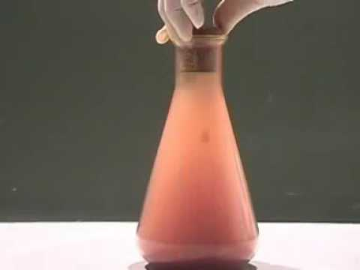
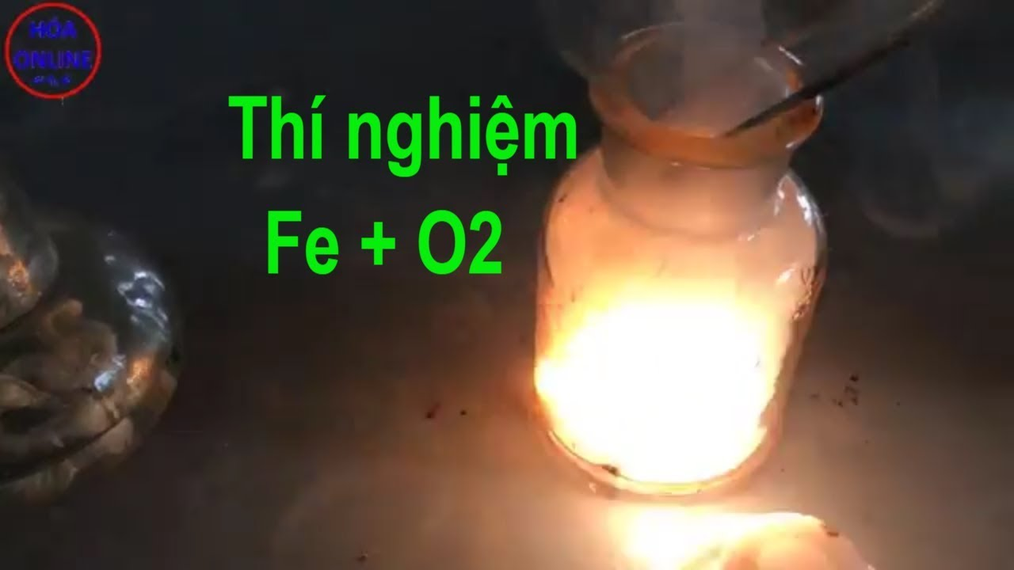
1. Tác dụng với kim loại:
_{Sắt cháy trong Clo}
_{Sắt cháy trong Oxi}
t⁰
t⁰
2Fe + 3Cl₂ 2FeCl₃
3Fe + 2O₂ Fe₃O₄

Slide 9

H₂
Quan sát thí nghiệm và nêu hiện tượng khí hidro cháy trong khí Clo?
Khí HCl
Cl₂
Giấy quì tím
HCl

Slide 10
Hoạt động nhóm: Quan sát thí nghiệm, thảo luận nhóm, điền vào chỗ trống (…) bằng từ hoặc cụm từ thích hợp:
* Hiện tượng:
+ Ngọn lửa: khói (màu)
...
+ Lọ khí clo: từ màu
...
chuyển sang
...
+ Giấy quì: từ màu
...
đổi sang màu
...
* Nhận xét: Khí không màu là
...
...
, quì tím đổi
sang màu
...
là do tạo dung dịch …
HẾT GIỜ
* Phương trình hóa học:
...
Thời gian
Bắt đầu

Slide 11
Hoạt động nhóm: Quan sát thí nghiệm, thảo luận nhóm, điền vào chỗ trống (…) bằng từ hoặc cụm từ thích hợp:
* Hiện tượng:
+ Ngọn lửa: khói (màu)
trắng sáng.
...
+ Lọ khí clo: từ màu
vàng lục
chuyển sang
không màu.
...
...
+ Giấy quì: từ màu
tím
đổi sang màu
đỏ.
hiđro clorua
* Nhận xét: Khí không màu là
...
, quì tím đổi
sang màu
đỏ
là do tạo dung dịch…
axit clohiđric.
...
...
tº
* Phương trình hóa học:
H₂ + Cl₂ 2HCl
...

Slide 12
Ngoài ra, nhiều phi kim khác như C, S, Br₂, F₂, . . . tác dụng với H₂ cũng tạo ra hợp chất khí. Hoàn thành các PTHH sau:
1000ºc
C + H₂ →
2
CH₄
S + H₂ →
300⁰
H₂S
Đun nóng
Br₂ + H₂ →
2HBr
Ngay bóng tối
F₂ + H₂ →
2HF

Slide 13
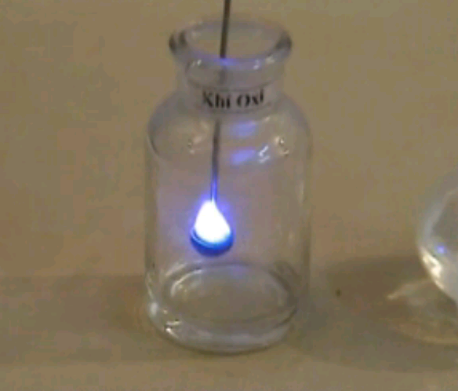
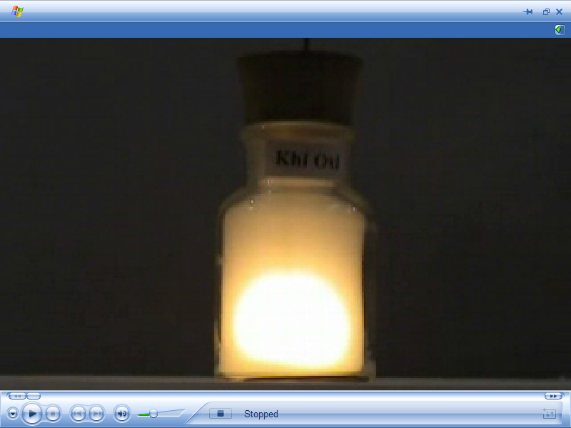
3. Tác dụng với oxi
Không màu
Khói trắng
_{Lưu huỳnh cháy trong Oxi}
_{Photpho cháy trong Oxi}
S + O₂ SO₂
t⁰
4P + 5O₂ 2P₂O₅
t⁰

Slide 14
4. Mức độ hoạt động hóa học của phi kim :
Mức độ hoạt động hóa học
mạnh hay yếu của phi kim được xét
căn cứ vào khả năng và mức độ
phản ứng của phi kim đó với
kim loại và hiđrô.

Slide 15

Thảo luận đôi: Xét các phản ứng sau, dựa vào điều kiện PƯ và hoá trị của nguyên tố cho biết PK nào có độ hoạt động hoá học manh hơn?
tº
III
Fe + Cl₂ →
2FeCl₃
2
3
Cl > S
tº
II
Fe + S →
FeS
Ngay bóng tối
F₂ + H₂ →
2HF ↗
Cl₂ + H₂ →
ás
2HCl ↗
F > Cl > S > C
300º
S + H₂ →
H₂S ↗
C + H₂ →
2
1000ºc
CH₄ ↗
Phi kim hoạt động mạnh như: F₂, O₂, Cl₂, ....
Phi kim hoạt động yếu hơn như: S, P, C, Si, ...

Slide 16
TÌM TÒI, MỞ RỘNG
Năm 1811, Barnard Courtois – chủ nhân một xưởng sản xuất diêm tiêu đã phát hiện một chất mới, ông viết:
Trong ‘nước cái’ của dung dịch điều chế từ rong biển có lượng khá lớn một chất mới. Muốn tách chất này ra chỉ cần đổ H₂SO₄ đặc vào ‘nước cái’ và đun nóng hỗn hợp trong bình cổ cong nối liền với bình chứa. Chất mới đó kết tủa dưới dạng bột đen và khi bị đun nóng thì biến thành hơi màu tím rất đẹp.
Đến năm 1813, hai nhà khoa học là Joseph louis Gay- Lussac và Humphry Davy công bố kết quả nghiên cứu về các tính chất của chất mới đó và đặt tên là iot.
Hàm lượng iot trong nước biển vào khoảng 6x10⁻⁶ %, trong tro rong biển là 6x10⁻² %. Như vậy, rong biển đã tích lũy lượng iot cao gấp 10.000 lần trong nước biển.
Tìm hiểu sách, báo, internet,... hãy:
Nêu qui trình sản xuất iot từ rong biển.
Trình bày vai trò sinh học của iot đối với cơ thể con người.

